Slide 1
Απολογισμός 1.9.19-31.8.20 Αντιδημάρχου Οικονομικών-Περιουσίας και Κοιμητηρίων

Slide 2
ΤΜΗΜΑ ΠΡΟΣΟΔΩΝ –ΠΕΡΙΟΥΣΙΑΣ ΚΑΙ ΚΟΙΜΗΤΗΡΙΩΝ ΑΠΟΛΟΓΙΣΜΟΣ ΔΗΜΟΤΙΚΗΣ ΠΕΡΙΟΥΣΙΑΣ
Α) ΧΡΗΣΙΔΑΝΕΙΑ
Έχουν υπογραφεί 4 χρησιδάνεια από 1.9.2019-31.8.20
Β) ΔΗΜΟΠΡΑΣΙΕΣ
Πραγματοποιήθηκαν 5 δημοπρασίες 2 για λειτουργία ψυχαγωγικών παιγνίων κατά τα Χριστούγεννα , 1 που αφορούσε μισθώσεις Αιγιαλού , 1 που ο Δήμος αναζήτησε ακίνητο ως μισθωτής, και 1 που ήταν άγονη και αφορούσε εκμίσθωση κοινόχρηστου χώρου.
Γ1 ) ΚΛΗΡΟΔΟΤΗΜΑΤΑ
Τα μισθώματα από ακίνητα ανέρχονται σε 160.590,04€ (βάσει συμφωνητικών)
Γ2 ) ΥΠΟΤΡΟΦΙΕΣ
ΥΠΟΤΡΟΦΙΕΣ ΚΛΗΡΟΔΟΤΗΜΑΤΟΣ ΛΥΚΟΥΡΓΟΥ ΣΚΙΑ
10 υποτρόφους (2 νέες υποτροφίες και 8 συνεχιζόμενες) συνολικού ύψους 48.000,00 ευρώ
ΥΠΟΤΡΟΦΙΕΣ ΚΛΗΡΟΔΟΤΗΜΑΤΟΣ ΑΝΔΡΕΑ ΓΚΡΕΤΣΑ
10 μαθητές συνολικού ύψους 4.000,00 ευρώ
Δ) ΚΤΗΜΑΤΟΛΟΓΙΟ
Κατατέθηκαν οι δηλώσεις για κοινόχρηστους χώρους 35 συνολικά (34 κοινότητες και η πόλη της Καλαμάτας), και 152 δηλώσεις για ιδιωτικά ακίνητα του Δήμου, στις υπό κτηματογράφηση περιοχές.
Εκκρεμούν 19 δηλώσεις ακίνητων.(Εκκρεμότητες)

Slide 3
ΤΜΗΜΑ ΠΡΟΣΟΔΩΝ –ΠΕΡΙΟΥΣΙΑΣ ΚΑΙ ΚΟΙΜΗΤΗΡΙΩΝ ΑΠΟΛΟΓΙΣΜΟΣ ΔΗΜΟΤΙΚΗΣ ΠΕΡΙΟΥΣΙΑΣ
Ε) ΜΙΣΘΩΜΑΤΑ ΑΠΟ ΔΗΜΟΤΙΚΑ ΑΚΙΝΗΤΑ
Τα μισθώματα από ακίνητα ανέρχονται σε 214.036,48 ΕΥΡΩ. (Από 20 συνολικά μισθώσεις).
Σχετικά με τη Δημοτική περιουσία προτεραιότητά μας αποτελεί η ΜΕΓΙΣΤΗ ΔΥΝΑΤΗ ΑΞΙΟΠΟΙΗΣΗ ΤΗΣ προς όφελος των Δημοτών.

Slide 4
ΤΜΗΜΑ ΠΡΟΣΟΔΩΝ –ΠΕΡΙΟΥΣΙΑΣ ΚΑΙ ΚΟΙΜΗΤΗΡΙΩΝ ΑΠΟΛΟΓΙΣΜΟΣ ΔΗΜΟΤΙΚΗΣ ΠΕΡΙΟΥΣΙΑΣ
ΧΩΡΙΑ ΤΑΫΓΕΤΟΥ
Μηδενική καταβολή στα τέλη καθαριότητας και ηλεκτροφωτισμού για ένα έτος. Κόστος 65.300 € ( 68.711,60 τ.μ)
ΣΥΝΟΛΙΚΟ ΥΨΟΣ ΠΡΟΥΠΟΛΟΓΙΣΜΟΥ
ΜΕΤΡΩΝ ΕΛΑΦΡΥΝΣΗΣ ΤΩΝ ΣΥΝΔΗΜΟΤΩΝ ΜΑΣ 1.032,000 € πλέον 46.929,60 από μειώσεις ενοικίων 40% λόγω covid
1.078.929,60

Slide 5
ΤΜΗΜΑ ΠΡΟΣΟΔΩΝ –ΠΕΡΙΟΥΣΙΑΣ ΚΑΙ ΚΟΙΜΗΤΗΡΙΩΝ ΑΠΟΛΟΓΙΣΜΟΣ ΔΗΜΟΤΙΚΗΣ ΠΕΡΙΟΥΣΙΑΣ
ΠΛΑΤΦΟΡΜΕΣ
Α) Δηλώθηκαν στην ηλεκτρονική πλατφόρμα του Δήμου που ενεργοποιήσαμε λόγω COVID 141.947 τ.μ επιχειρήσεων.
Β) Υπεβλήθησαν πάνω 12.000 αιτήσεις διόρθωσης των τετραγωνικών μέτρων, ποσοστό 80 % έχουν υποβληθεί μέσω της πλατφόρμας της ΚΕΔΕ και 20 % χειρόγραφες στην υπηρεσία. Εκτίμηση για πάνω από 16.000 αιτήσεις που θα αντιστοιχούν σε πάνω από 300.000 τ.μ
Επιπλέον έσοδα για το Δήμο σε ετήσια Βάση αρχόμενα από 1.1.20 περίπου 500.000 €

Slide 6
ΤΜΗΜΑ ΠΡΟΣΟΔΩΝ –ΠΕΡΙΟΥΣΙΑΣ ΚΑΙ ΚΟΙΜΗΤΗΡΙΩΝ ΑΠΟΛΟΓΙΣΜΟΣ ΔΗΜΟΤΙΚΗΣ ΠΕΡΙΟΥΣΙΑΣ
Προσωποποιημένη πληροφόρηση του Δημότη
Δημιουργία πλατφόρμας όπου ο Δημότης θα εισέρχεται με τους προσωπικούς κωδικούς taxis και θα βλέπει τις οφειλές του στο Δήμο. Θα έχει την δυνατότητα μέσω της Τ.Ο να αποπληρώσει με ηλεκτρονικό τρόπο την οφειλή του.
Αποτέλεσμα μεγαλύτερη είσπραξη απαιτήσεων ΠΟΕ.

Slide 7
ΤΜΗΜΑ ΠΡΟΣΟΔΩΝ –ΠΕΡΙΟΥΣΙΑΣ ΚΑΙ ΚΟΙΜΗΤΗΡΙΩΝ ΑΠΟΛΟΓΙΣΜΟΣ ΔΗΜΟΤΙΚΗΣ ΠΕΡΙΟΥΣΙΑΣ
ΣΗΜΑΝΤΙΚΟ: Για πρώτη φορά διενεργήθηκε απογραφή των υλικών και παγίων κατά την 31/12 μετά και από την κατασκευή 3 αποθηκών για στέγαση όλων των υλικών.

Slide 8
Ο δείκτης γενικής ρευστότητας την 31.8.20 είναι 2,71 και άμεσης ρευστότητας 1,33 δηλαδή για κάθε 1 ευρώ υποχρέωση ο Δήμος έχει ρευστότητα 1,33 € και εάν υποθέσουμε ότι εισπράττουμε και τις απαιτήσεις 2,71 €.
Ο δανεισμός του Δήμου μειώθηκε κατά 305 χιλ.ευρώ.

Slide 9
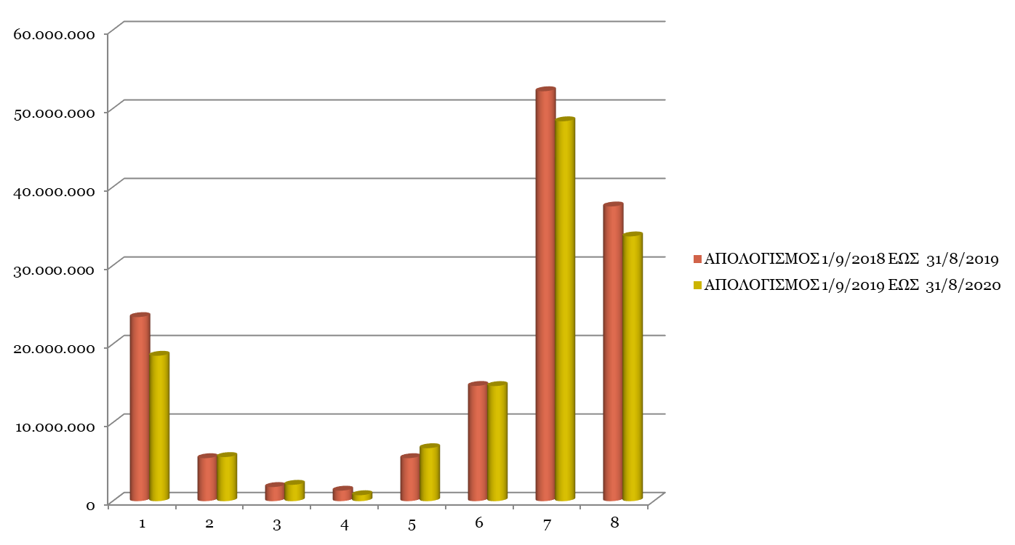

Slide 10
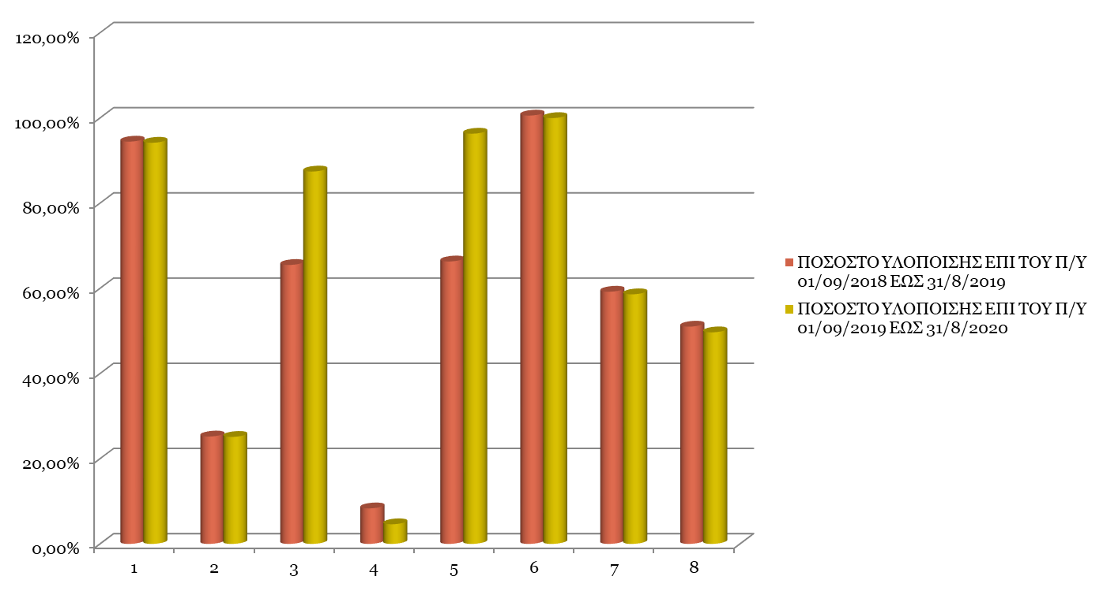

Slide 11
Συνοψίζοντας η Δημοτική Αρχή ακολούθησε μία σφικτή οικονομική πολιτική για το κρινόμενο διάστημα και όπου χρειάστηκε με την υγειονομική κρίση μπόρεσε να ανταπεξέλθει με μέτρα ελάφρυνσης για τις επιχειρήσεις και επιτηδευματίες.
Ταυτόχρονα προχώρησε με γρήγορες διαδικασίες όλους τους διαγωνισμούς για την αποφυγή προβλημάτων στις προμήθειες και τα έργα του Δήμου.
Ενέταξε στον ψηφιακό μετασχηματισμό «εργαλεία»(πλατφόρμες) για την διευκόλυνση των συνδημοτών μας για τις δηλώσεις των επιχειρήσεων για την μηδενική καταβολή τελών καθαριότητος σύμφωνα με τις εξαγγελίες του Δημάρχου.
Συνέχισε τις υποτροφίες των κληροδοτημάτων και προχωρά στην αξιοποίηση της υπόλοιπης περιουσίας τους με στόχο την υλοποίηση της βούλησης του Διαθέτη.
Συνέχισε την αξιοποίηση της υπόλοιπης περιουσίας του Δήμου με γνώμονα πάντα το όφελος του Δημότη.
Προχώρησε στην υποβολή του συνόλου σχεδόν των δηλώσεων κτηματογράφησης ιδιοκτησίας της στις υπό κτηματογράφηση περιοχές του Δήμου μας.
Ολοκλήρωσε για πρώτη φορά την απογραφή υλικών και παγίων κατά την 31/12/2019.
Σχεδιάζει έτσι ώστε μέσα στο έτος να έρθει η Προσωποποιημένη πληροφόρηση του Δημότη, μία πλατφόρμα όπου ο Δημότης θα εισέρχεται με τους κωδικούς taxis και θα ενημερώνετε για τις οφειλές του στο Δήμο. Θα εξάγει την Τ.Ο και θα πληρώνει την υποχρέωσή του ηλεκτρονικά ή με επίσκεψή του στην Τράπεζα.
ΚΛΕΙΝΟΝΤΑΣ θέλω να σημειώσω ότι θα συνεχίσουμε να εργαζόμαστε με όλες μας τις δυνάμεις για το καλό των συνδημοτών μας και για το λόγο αυτό θέλω να ευχαριστήσω στο πρόσωπο της διευθύντριας κυρίας Ηλιοπούλου το σύνολο των εργαζομένων της διεύθυνσης Οικονομικών που κάτω από αντίξοες συνθήκες λόγω της υγειονομικής κρίσης εργάστηκαν για το αποτέλεσμα αυτό.
ΤΕΛΟΣ ευχαριστώ το Δήμαρχο Καλαμάτας Θανάση Βασιλόπουλο για την άψογη συνεργασία μας μέχρι σήμερα και την εμπιστοσύνη που μου έδειξε τοποθετώντας με στη θέση του Αντιδημάρχου Οικονομικών και Περιουσίας του Δήμου μας .

